Slide 1

Wąchock- Gmina Historii
Wykonanie: Maja Mączyńska

Slide 2
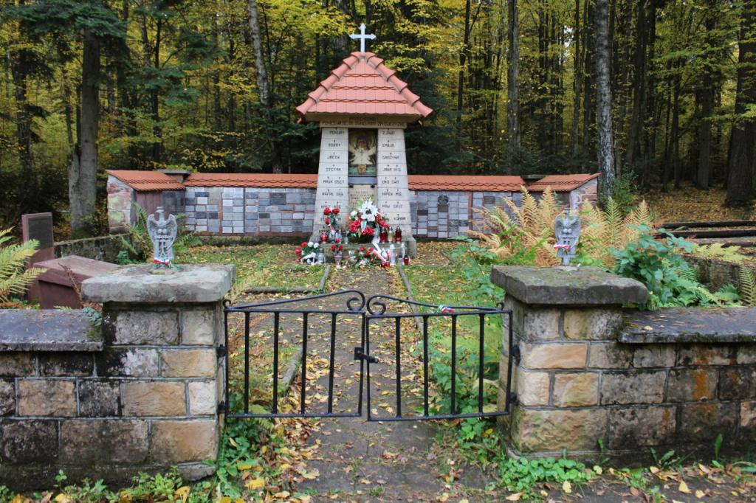
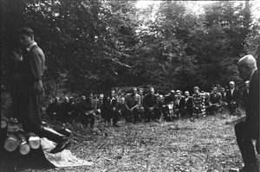
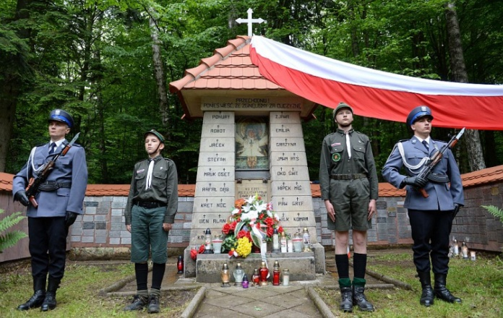
Wykus
W dniach 14-16 czerwca. w Górach Świętokrzyskich jak co roku odbywają się uroczystości poświęcone Dowódcom i Żołnierzom Oddziałów „Ponurego” i „Nurta”.
W miejscu uroczystości podczas II wojny światowej stacjonowały oddziały żołnierzy polskiego podziemia, Zgrupowania Partyzanckie AK „Ponurego” i „Nurta”.
Uroczystości na „Wykusie” odbywają się od ponad 60 lat. To właśnie w tym miejscu w 1957 r. odsłonięto kapliczkę z obrazem Matki Boskiej Bolesnej. Na jej ścianach umieszczono pseudonimy poległych bohaterów AK, a na otaczającym murze znajduje się obecnie kilkaset tabliczek z nazwiskami poległych i zmarłych żołnierzy zgrupowań.

Slide 3
Wczesną wiosną 1943 r. przeniesiony z Wydzielonej Organizacji Dywersyjnej "Wachlarz" por. cc. Jan Piwnik "Ponury", po rozmowach z płk. Emilem Fieldorfem "Nilem", dowódcą Kedywu KG AK, został skierowany do Kedywu Okręgu Radomsko-Kieleckiego AK "Jodła". Przydział do okręgu "Jodła" otrzymał 1 kwietnia 1943 r. Funkcję szefa Kedywu Okręgu przejął 4 czerwca 1943 r. od ppor. Hipolita Krogulca ps. "Albiński". Na terenie Kielecczyzny w organizacji oddziałów pomagali mu skoczkowie cichociemni: por. Eugeniusz Kaszyński ps. "Nurt", ppor. Waldemar Szwiec ps. "Robot", ppor. Antoni Jastrzębski ps. "Ugór". Od czerwca do sierpnia 1943 r. "Ponury" podporządkował sobie większość samodzielnych oddziałów operujących w północnej części dzisiejszego województwa świętokrzyskiego. Zgrupowania liczyły łącznie około 250-300 osób.
Wykus niejednokrotnie stanowił bazę polskich partyzantów. Podczas powstania styczniowego stacjonowali tu powstańcy dowodzeni przez Mariana Langiewicza W trakcie II wojny światowej znajdowały się tu obozy żołnierzy polskiego podziemia, najpierw pod dowództwem mjr. Henryka Dobrzańskiego ,,Hubala’’ później Zgrupowania Partyzanckie AK „Ponury” – por. cc. Jana Piwika ,,Ponurego’’.
Pierwszym miejscem postoju Zgrupowań był Kamień Michniowski, 5 km na wschód od Michniowa. Ze względu na brak dostępu do wody dla dużej liczby żołnierzy oraz lokalizację zbyt blisko wsi, oddziały przeniosły się na Wzgórze 326 w rejonie uroczyska Wykus w Puszczy Jodłowej w Górach Świętokrzyskich. Z inicjatywy J. Piwnika w niemieckiej fabryce w Suchedniowie – w celu dozbrojenia partyzantów – została zapoczątkowana tajna produkcja kopii brytyjskich pistoletów maszynowych Sten Mk. II, którą zorganizował inż. Kazimierz Czerniewski ps. "Korebko".

Slide 4
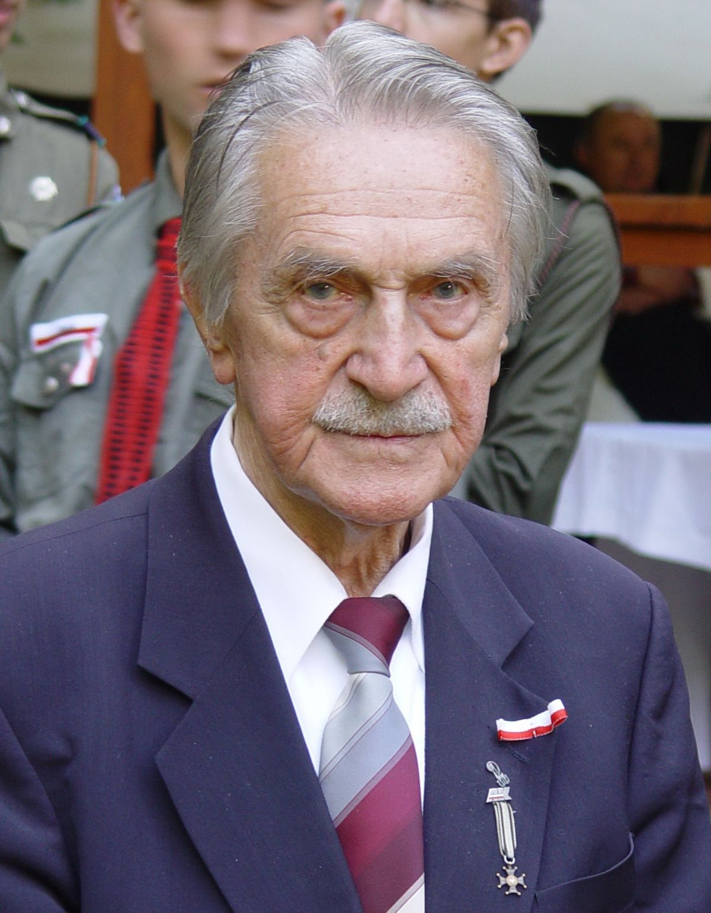
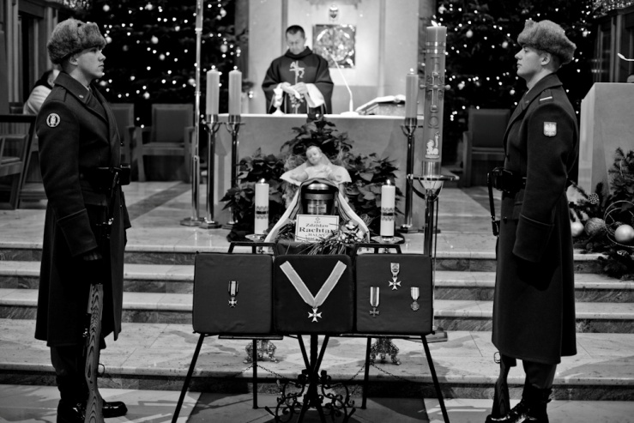
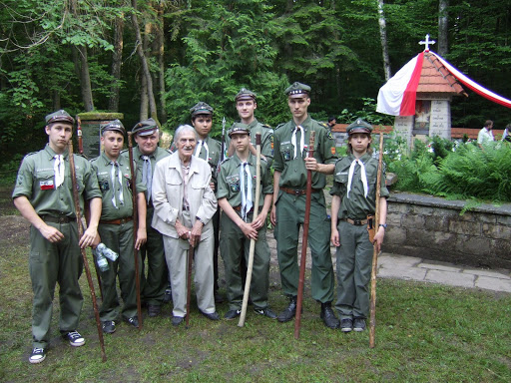
Zdzisław Stefan Rachtan ps. Halny – porucznik, żołnierz Zgrupowań Partyzanckich AK „Ponury” i I batalionu 2 pp Leg. AK „Nurta”, Kawaler Krzyża Srebrnego Orderu Wojennego Virtuti Militari

Slide 5
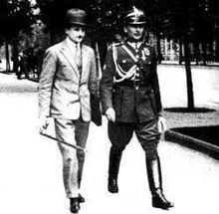
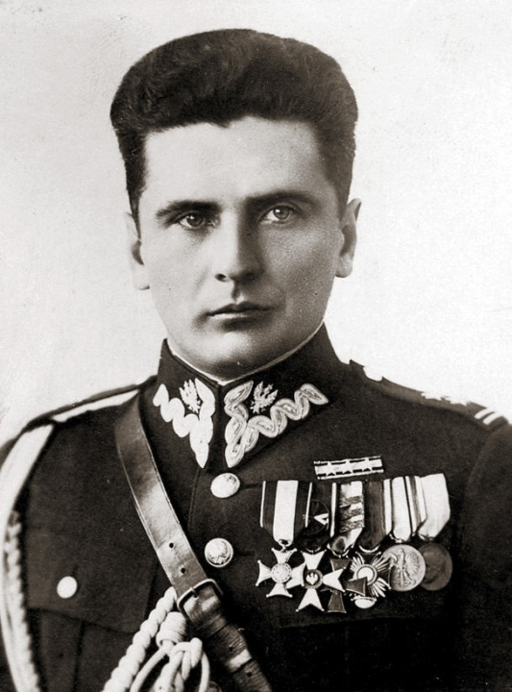
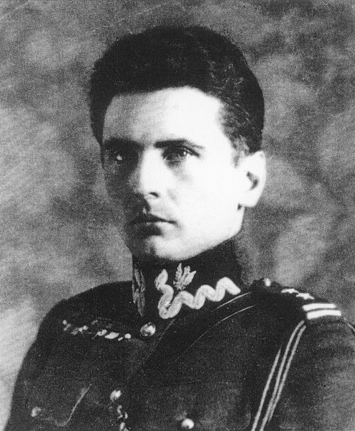
Stefan Paweł Rowecki, ps. „Grot”, „Rakoń”, „Grabica”, „Inżynier”, „Jan”, „Kalina”, „Tur” – polski wojskowy, generał dywizji Wojska Polskiego, Komendant Główny Związku Walki Zbrojnej od czerwca 1940 roku do lutego 1942 roku, dowódca Armii Krajowej od 14 lutego 1942 do 30 czerwca 1943 roku, teoretyk wojskowości.

Slide 6
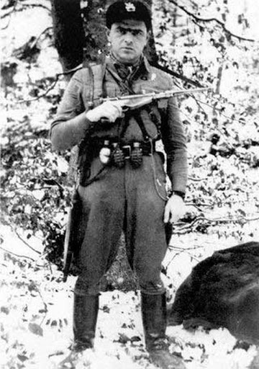
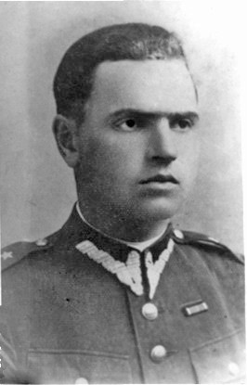
Jan Piwnik ps. „Donat”, „Ponury” – kapitan Wojska Polskiego i aspirant Policji Państwowej, cichociemny, pośmiertnie awansowany do stopnia majora, a następnie do stopnia pułkownika; dowódca partyzancki Armii Krajowej w Górach Świętokrzyskich i na Nowogródczyźnie.

Slide 7
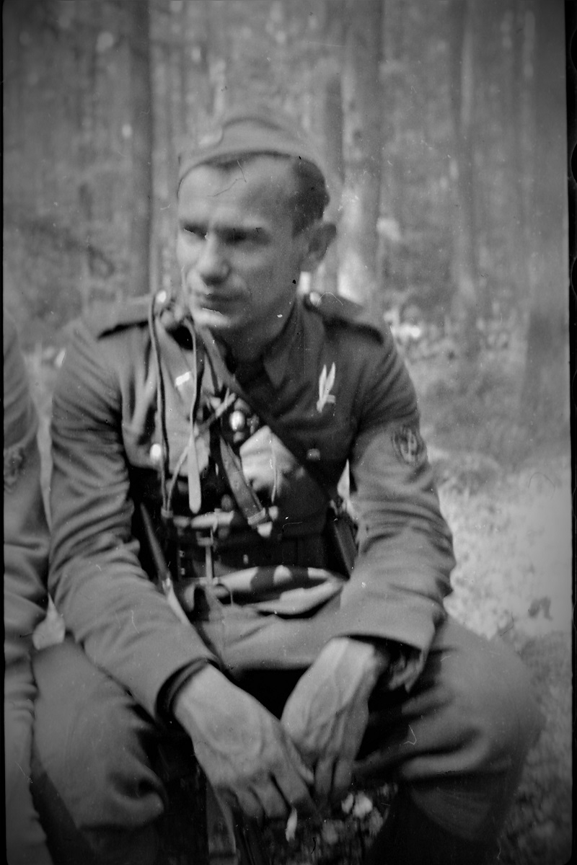
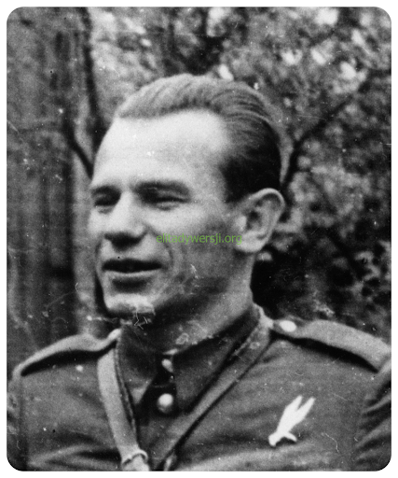
Eugeniusz Gedymin Kaszyński ps. „Zygmunt”, „Nurt”, „Mur” – major rezerwy piechoty Wojska Polskiego, cichociemny, zastępca dowódcy i dowódca Zgrupowań Partyzanckich AK „Ponury”, dowódca I batalionu i ostatni dowódca 2 pułku piechoty Legionów AK

Slide 8
Armia Krajowa (AK)
14 lutego 1942 r. Naczelny Wódz gen. Władysław Sikorski wydał rozkaz o przekształceniu Związku Walki Zbrojnej w Armię Krajową. Decyzja o powstaniu AK była podyktowana koniecznością scalenia polskich konspiracyjnych oddziałów zbrojnych i podporządkowania ich rządowi RP w Londynie. Utworzona przed 70 laty AK jest uważana za największe i najlepiej zorganizowane podziemne wojsko działające w okupowanej Europie.

Slide 9
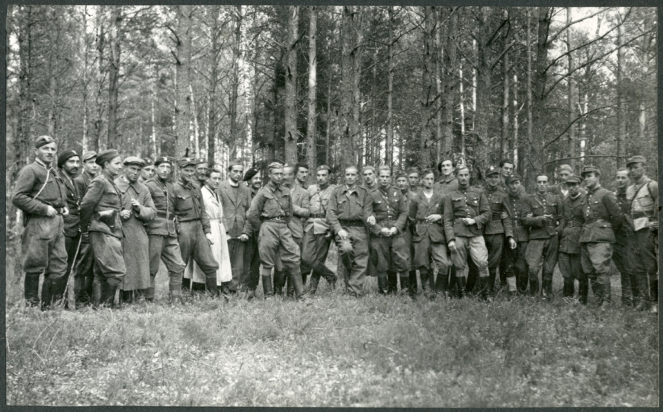
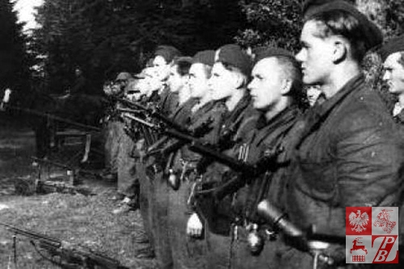
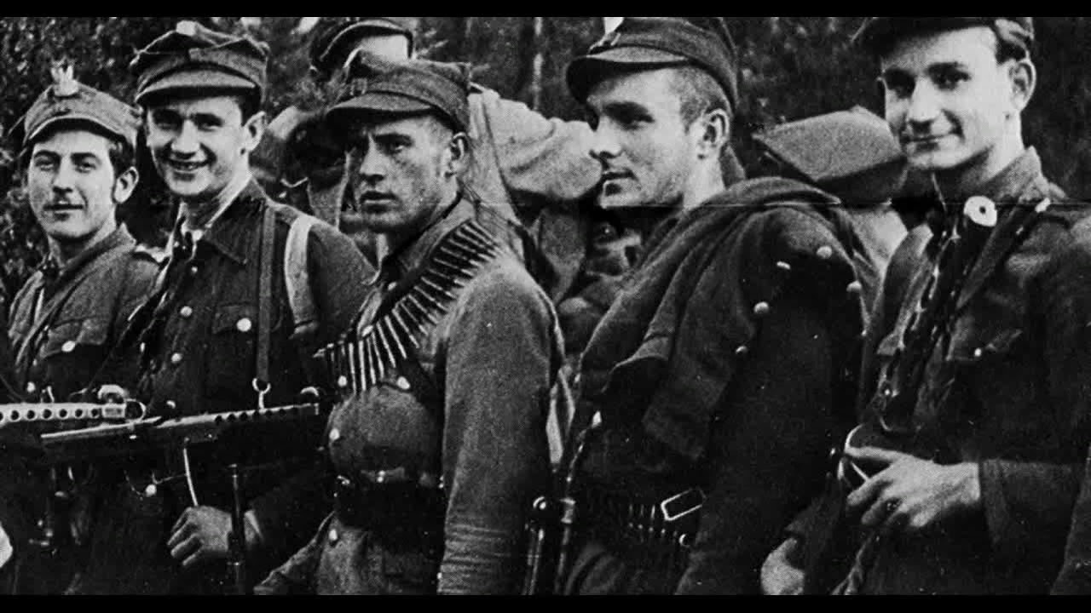

Slide 10
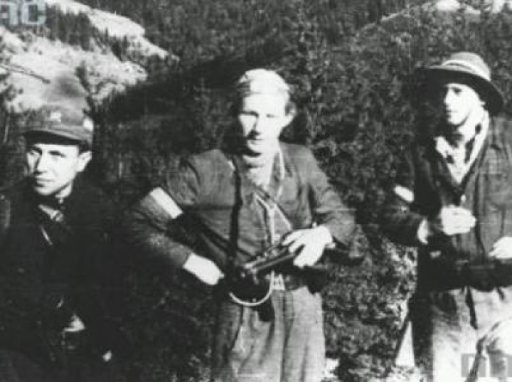
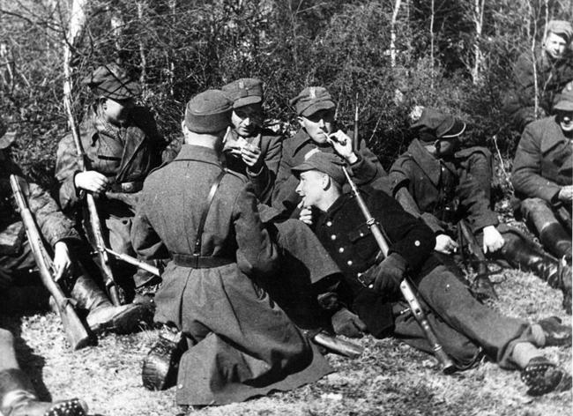
Zadanie AK
Zadaniem Armii Krajowej było tworzenie struktur wojskowo-organizacyjnych na czas okupacji dla mobilizacji społeczeństwa do walki bieżącej, ochrona Polskiego Państwa Podziemnego oraz odtworzenie armii na czas otwartej walki o niepodległość, czyli przygotowanie kraju do powstania powszechnego. Działalność AK prowadzona była w dwóch formach: utworzenie struktur wojskowych i organizacyjnych na czas okupacji oraz przygotowania armii konspiracyjnej na czas otwartej walki o niepodległość.

Slide 11
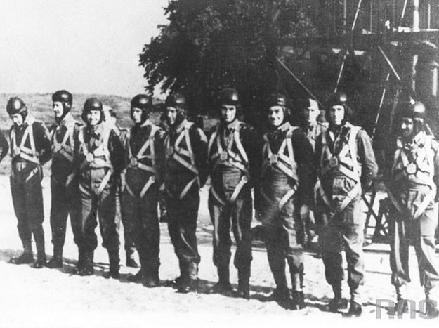
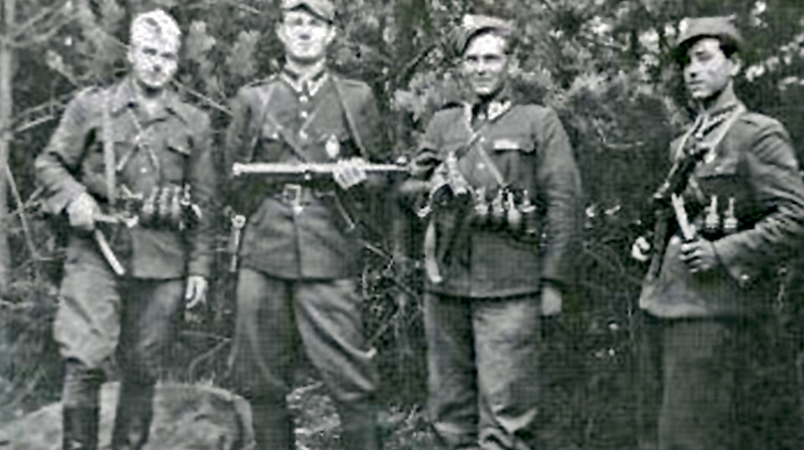
Cichociemni
Cichociemni Spadochroniarze Armii Krajowej – przeszkoleni w Wielkiej Brytanii oraz we Włoszech żołnierze Polskich Sił Zbrojnych, którzy ochotniczo zgłosili się do służby specjalnej w konspiracyjnej Armii Krajowej na terenie Polski . Zadaniem ich było przeprowadzać akcje dywersyjne.

Slide 12
Akcje prowadzone przez AK
Mały sabotaż polegał na tzw. Utrudnianiu życia Niemcom np. malowanie znaku Polski walczącej na murach albo wywieszaniu flag polskich jak i znaków, napisów przeciwko Niemcom.
Akcje dywersyjne (akcje zbrojne)

Slide 13
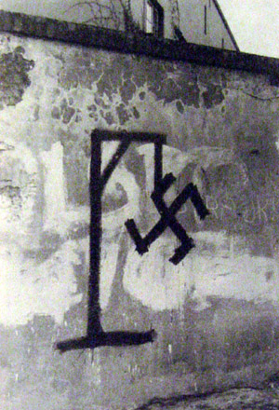
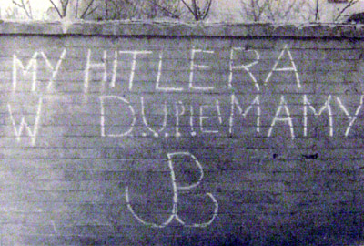
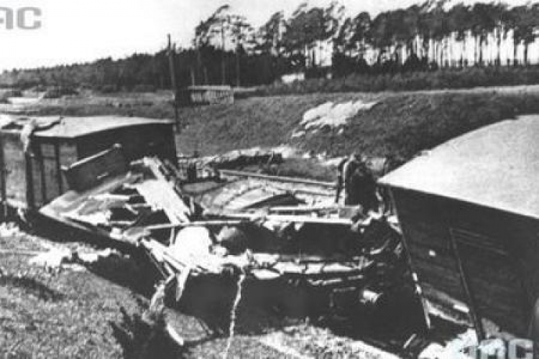
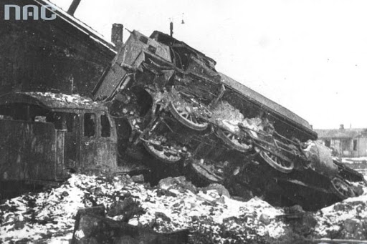

Slide 14


